Slide 1
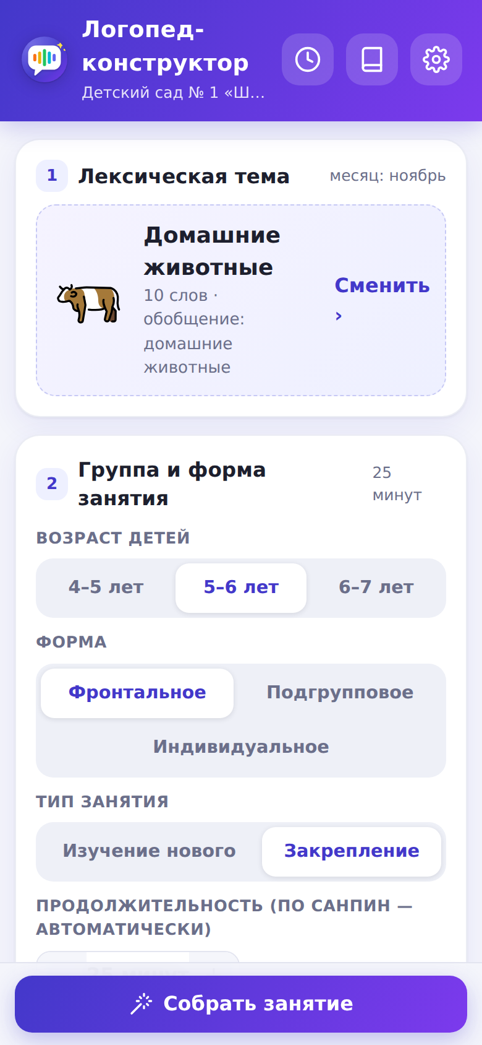
ПРИЛОЖЕНИЕ ДЛЯ ANDROID
Логопед-конструктор
Занятие логопеда в детском саду: тема, задания, рабочий лист и документы за пару минут
Версия 1.2.0
Notes:
Добрый день. Покажу приложение «Логопед-конструктор»: что оно умеет и какой результат даёт. Все картинки на слайдах — скриншоты самого приложения.

Slide 2
ВОЗМОЖНОСТИ
Что умеет приложение
40+
31
3
5
лексических тем: сентябрь – май
тип задания для рабочего листа
возраста детей: 4–5, 5–6, 6–7 лет
разделов: лист, конспект, техкарта, цели, родителям
Все задания строятся из слов выбранной темы, картинки совпадают со словами
Картинки: пиктограммы ARASAAC, встроенные рисунки, фото из интернета или галереи
Готовый результат: Word, печать в PDF, отправка
Notes:
Приложение собирает занятие целиком. Цифры: более сорока тем по месяцам, тридцать одно задание, три возраста и пять разделов готового занятия.

Slide 3
КАК ЭТО РАБОТАЕТ
Пять шагов до готового занятия
1
2
3
4
5
Тема
Группа
Слова
Технологии
Задания
по месяцам года
возраст, форма, речевое заключение
выбор слов темы
гимнастики, мнемотаблица
готовый набор или свой
Кнопка «Собрать занятие» — и готовы рабочий лист, конспект, техкарта, цели и задание родителям
Notes:
Весь процесс на одном экране: сверху вниз идут шаги настройки, внизу всегда доступна кнопка «Собрать занятие».

Slide 4
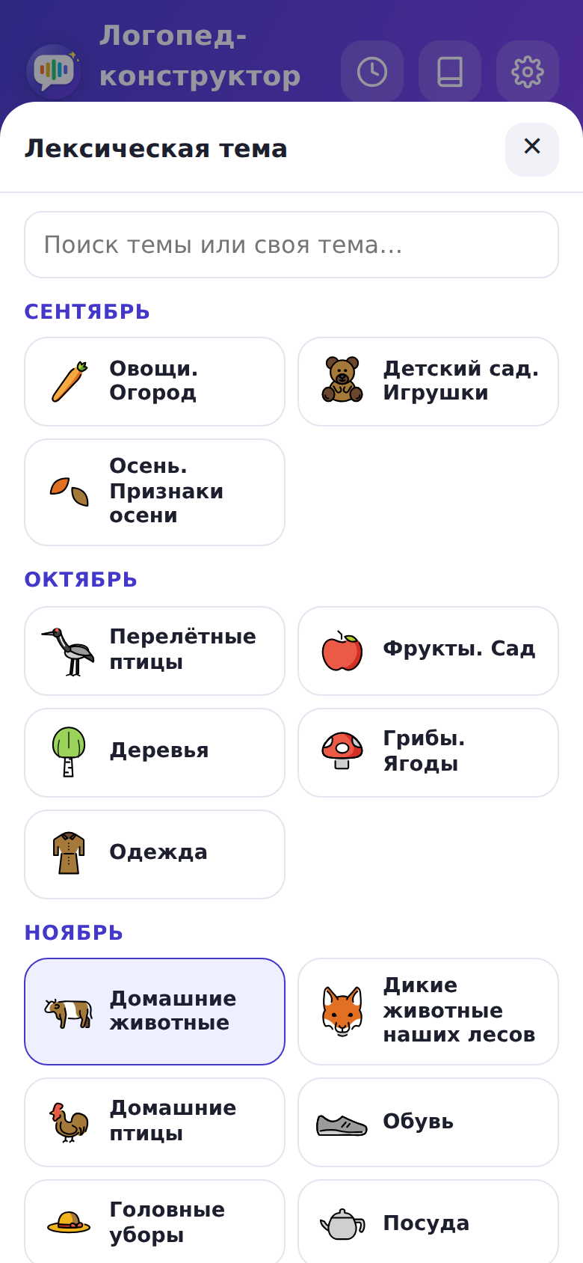
ШАГ 1
Лексическая тема
Темы разложены по месяцам учебного года
Поиск по названию и своя тема
У каждой темы свой набор слов и обобщающее понятие
Например, ноябрь: «Домашние животные», 10 слов
Notes:
Первый шаг — тема. Приложение предлагает тему текущего месяца, но можно открыть список и выбрать любую или создать свою.

Slide 5
ШАГИ 2–4
Настройка группы
Возраст и форма
Тип занятия
Фронтальное, подгрупповое, индивидуальное
Изучение нового или закрепление
Длительность
Речевое заключение
По СанПиН, автоматически
ОНР, ФФНР, ФНР, ТНР
Направление
Звук
Лексика, звук, связная речь, ФЭМП
Сколько слов темы со звуком
Notes:
Настройки привязаны к реальной работе логопеда: возраст, форма занятия, продолжительность по СанПиН и речевое заключение.

Slide 6
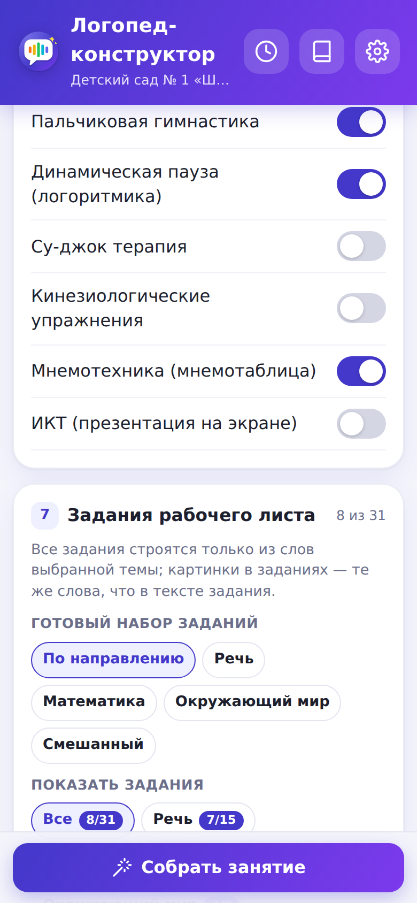
ШАГИ 5–7
Технологии и задания
Технологии и этапы
Артикуляционная и дыхательная гимнастика
Пальчиковая гимнастика, су-джок
Динамическая пауза (логоритмика)
Кинезиологические упражнения
Мнемотаблица и ИКТ-презентация
Готовые наборы заданий
По направлению · Речь · Математика · Окружающий мир · Смешанный. Любое задание можно включить или убрать.
Notes:
Переключателями включаются технологии: гимнастики, мнемотаблица и другие. Ниже — готовые наборы заданий по направлениям, счётчик показывает, сколько заданий выбрано.

Slide 7
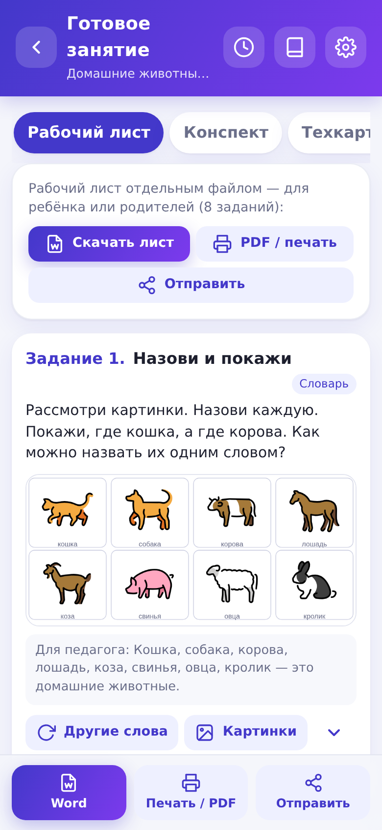
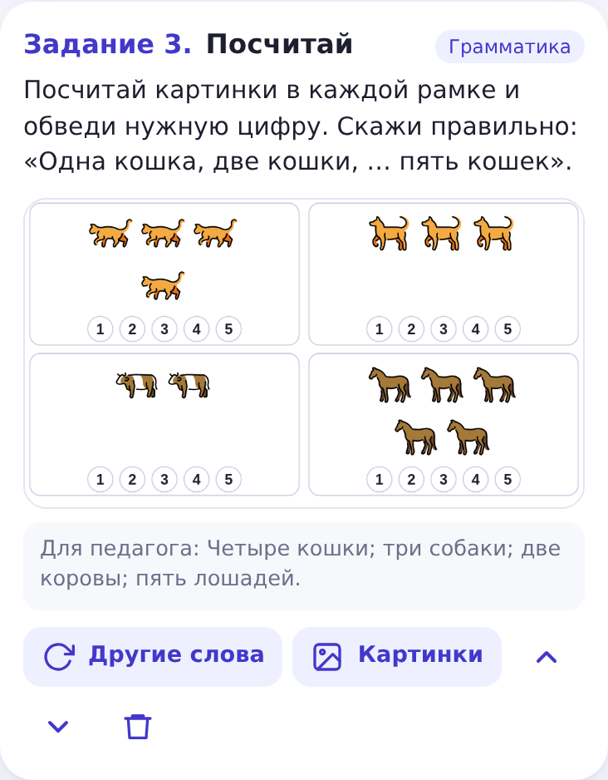
РЕЗУЛЬТАТ
Рабочий лист
Задания из слов темы
Для педагога: подсказка и ответ под каждым заданием
«Другие слова» и «Картинки» меняют задание в один клик
Скачать лист, печать, отправка
Notes:
Рабочий лист готов сразу: первое задание «Назови и покажи», дальше «Один — много», «Посчитай» и другие. Под каждым заданием есть подсказка для педагога.

Slide 8
ЗАДАНИЯ
31 задание, 4 направления
Речь
Математика
Назови и покажи · Один — много · Назови ласково · Чей? Чья? Чьё? · Предлоги: где? · Слоги · Первый звук · Отгадай загадку · Рассказ по схеме
Посчитай · Найди и посчитай · Сосчитай и соедини с цифрой · Больше, меньше, поровну · Какой по счёту? · Продолжи ряд · Большой — маленький
Окружающий мир
Моторика и внимание
Четвёртый лишний · Разложи по группам · У кого кто? · Кто что ест?
Лабиринт и другие задания на зрительно-моторную координацию
Notes:
Задания разбиты по направлениям: речь, математика, окружающий мир, моторика и внимание. Многие относятся сразу к двум направлениям.

Slide 9
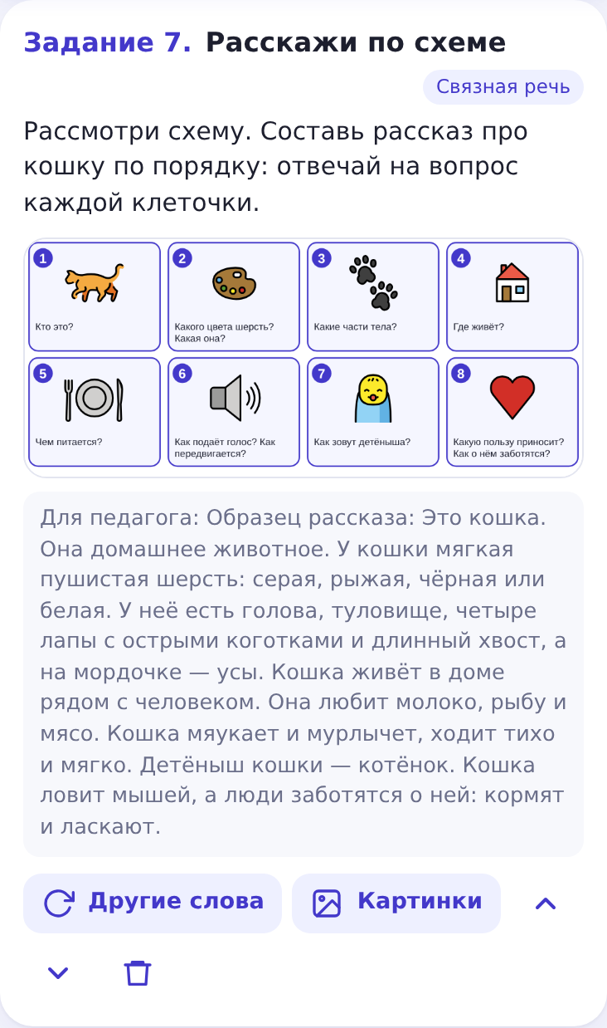
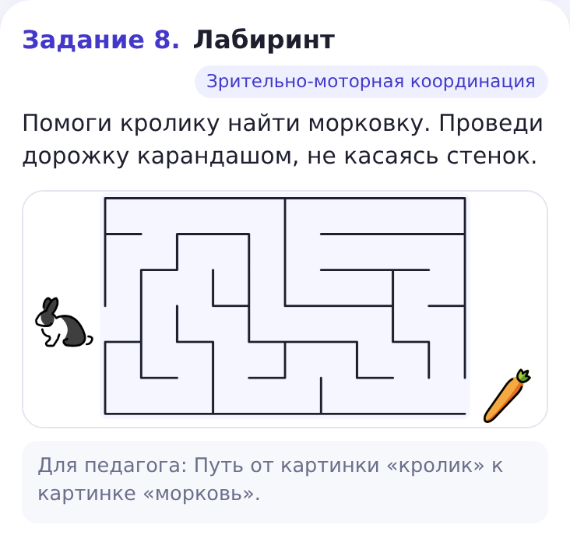
ПРИМЕРЫ ЗАДАНИЙ
Схемы, лабиринты
Связная речь: рассказ по схеме из 8 вопросов, образец рассказа для педагога
Зрительно-моторная координация: лабиринт
Классификация: «Четвёртый лишний»
Notes:
Слева — схема для рассказа: восемь клеточек с вопросами. Справа — лабиринт «Помоги кролику найти морковку». Задания создаются по теме.

Slide 10
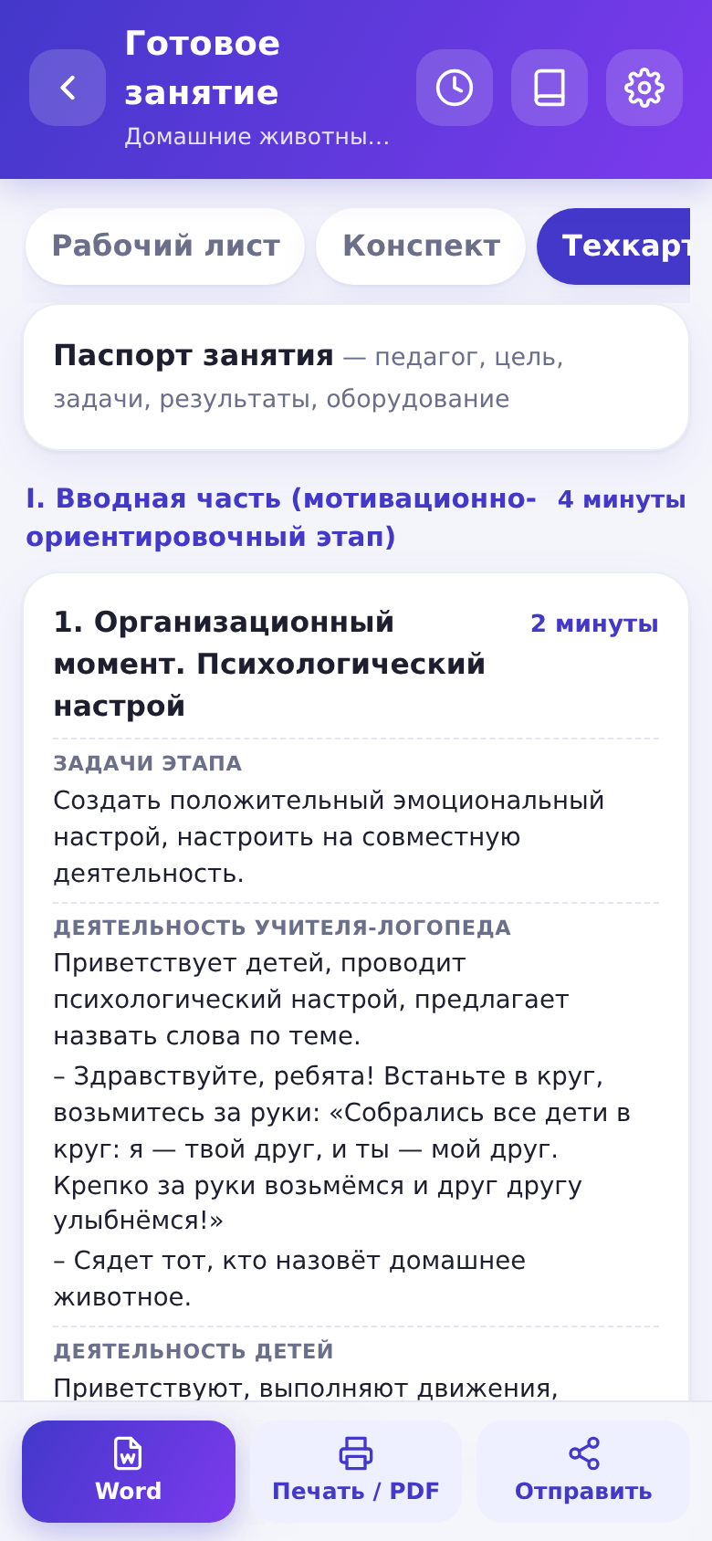
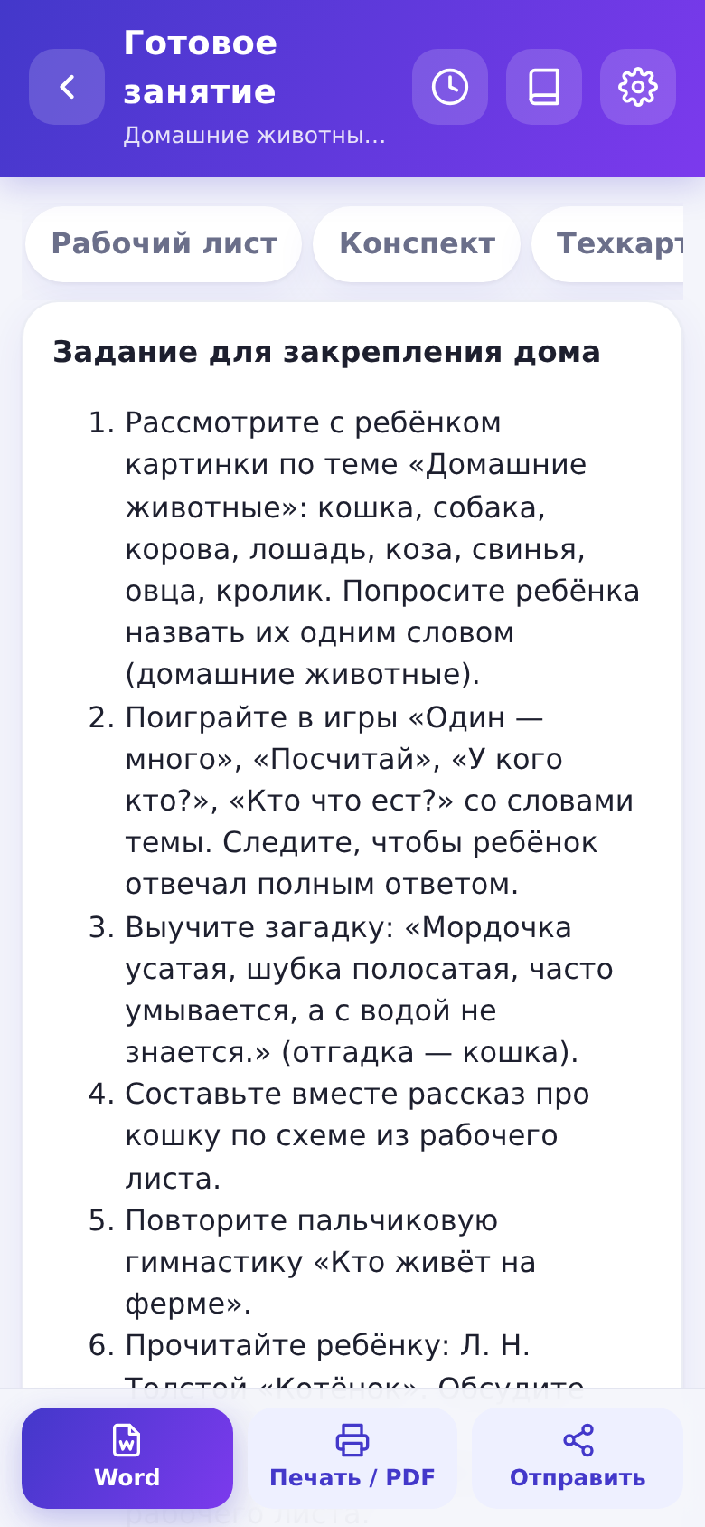
БУМАГИ МЕТОДИСТА ГОТОВЫ
Документы
Конспект занятия
Технологическая карта с этапами и минутами
Цели и задачи
Задание родителям для дома
Выгрузка в Word, печать в PDF, отправка
Notes:
В технологической карте расписаны этапы, задачи этапа, деятельность логопеда и детей. Справа — задание родителям для закрепления дома.

Slide 11
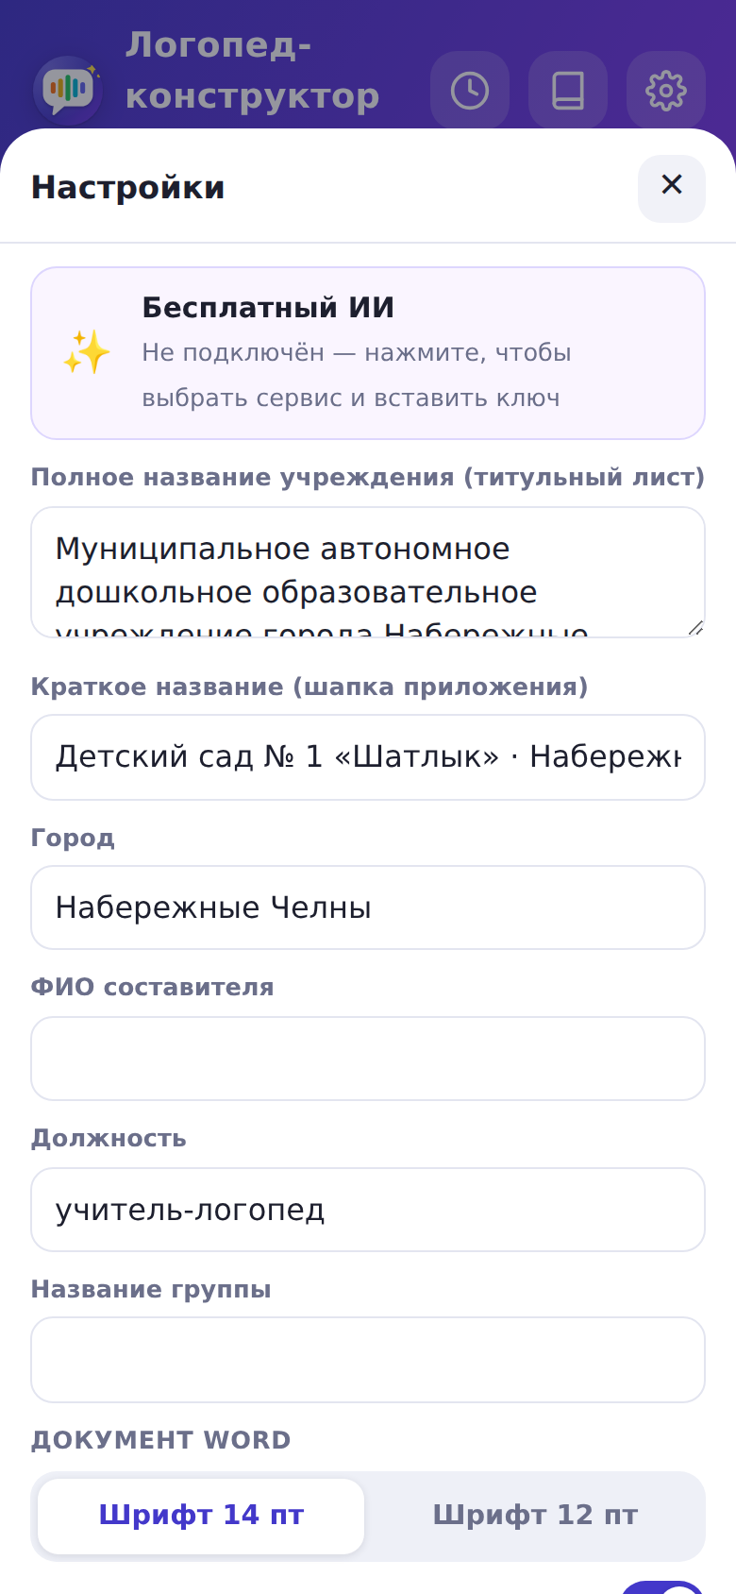
ОДИН РАЗ — И В КАЖДОМ ДОКУМЕНТЕ
Настройки
Название учреждения, город, ФИО составителя, должность и группа попадают на титульный лист
Word: шрифт 14 или 12 пт
База материалов со всеми темами и историей занятий
Бесплатный ИИ можно подключить по желанию
Notes:
Данные учреждения заполняются один раз и подставляются в титульный лист. Подключение бесплатного ИИ необязательно.

Slide 12
ИТОГОВЫЕ РЕЗУЛЬТАТЫ · 5–6 ЛЕТ
Пример: «Домашние животные»
25
8
3
5
минут по СанПиН
заданий в рабочем листе
части занятия
готовых разделов
Ход занятия по техкарте
4 мин
Основная часть · 19 минут
2 мин
Организационный момент, мотивация, гимнастики, лексико-грамматические игры, динамическая пауза, рассказ по мнемотаблице, рефлексия
Notes:
Итог по примеру: занятие на 25 минут. Вводная часть 4 минуты, основная 19, заключительная 2. Рабочий лист из 8 заданий и все документы собираются автоматически.

Slide 13
Занятие за пару минут
Тема, группа и задания на одном экране. Рабочий лист и документы в Word.
Спасибо за внимание!
Notes:
Спасибо. Готова ответить на вопросы.

